Slide 1
Линейная регрессия
Семинар 2

Slide 2
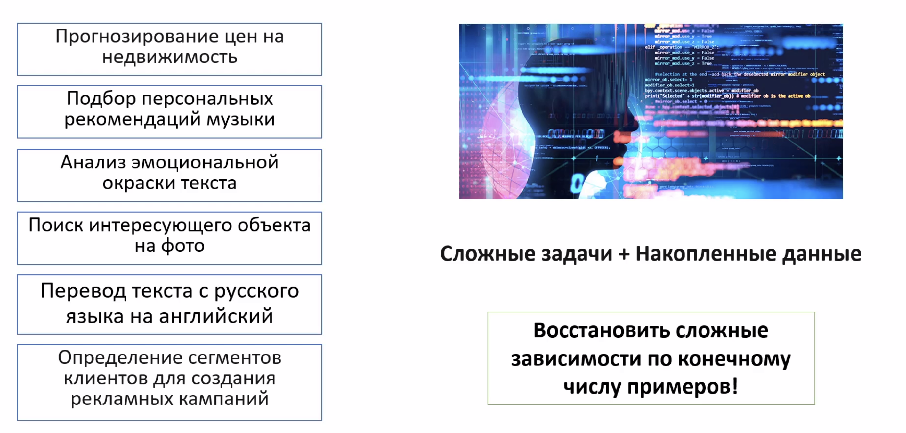
БАЗА
Если уже есть какое-то правило/функция, которая описывает объект и решает данную проблему, то машинное обучение здесь не нужно

Slide 3
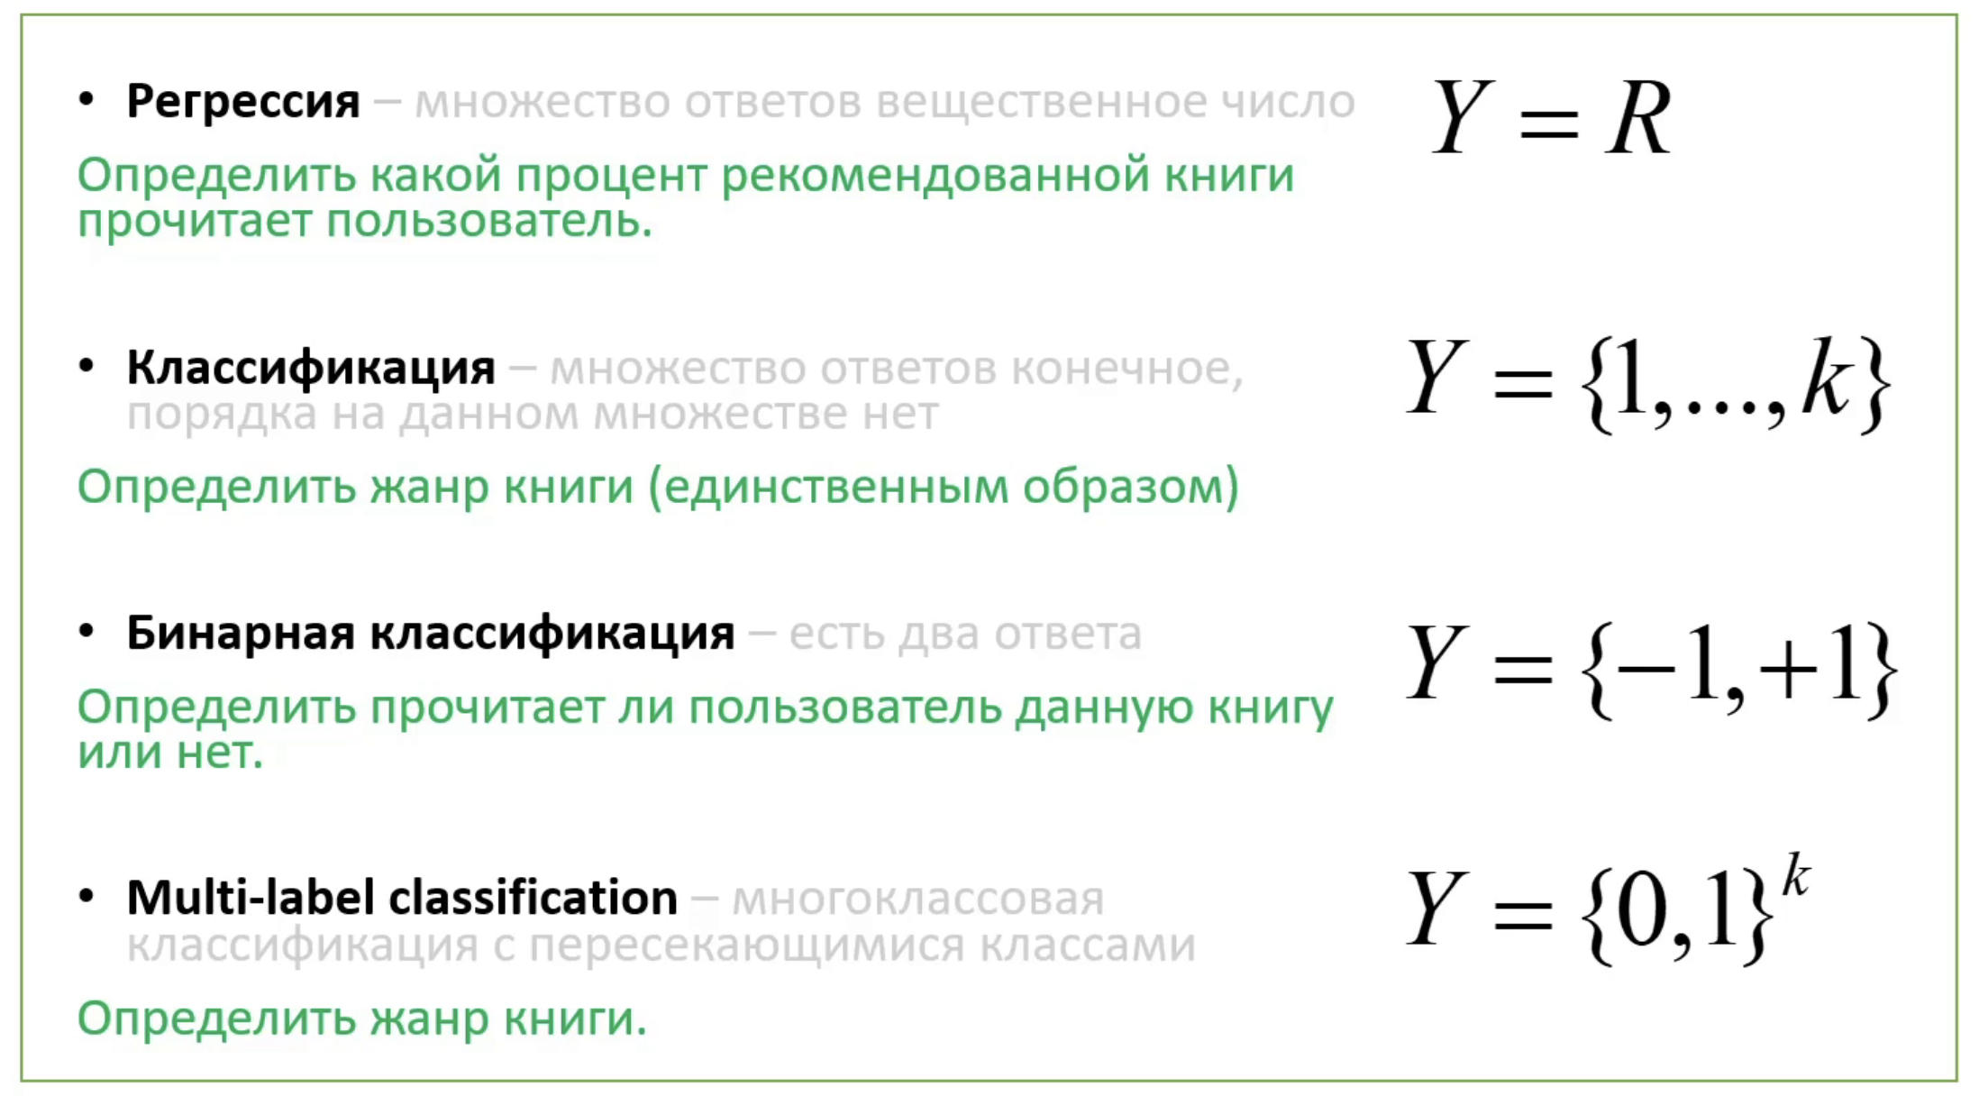
БАЗА

Slide 4
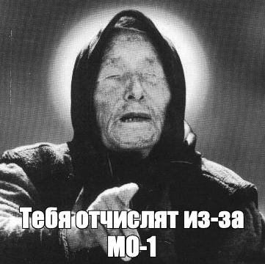
БАЗА
Задача: Хотим предсказать какую оценку за МО-1 получит каждый студент.
Объект (то для чего мы делаем прогноз): Студент
Целевая переменная, таргет (то что предсказываем): Оценка за МО-1

Slide 5
БАЗА
Сущность | Обозначение
Объект | x
Целевая переменная, таргет | y
Множество объектов | X
Множество ответов, таргетов | Y

Slide 6
БАЗА
Как мы сделаем прогноз по объекту?
Что такое признаки, фичи объекта?
Признаки – характеристики, описание объекта
Пример:
Объект - Студент
Признаки, фичи:
Пол
Средняя оценка за прошлый семестр
Оценки в школе
Опыт в МЛ
И т.д.

Slide 7

БАЗА
Типы признаков:
Бинарные $ε$ {0, 1}
Числовые $ε$ R
Категориальные – значения из множества классов
Порядковые

Slide 8
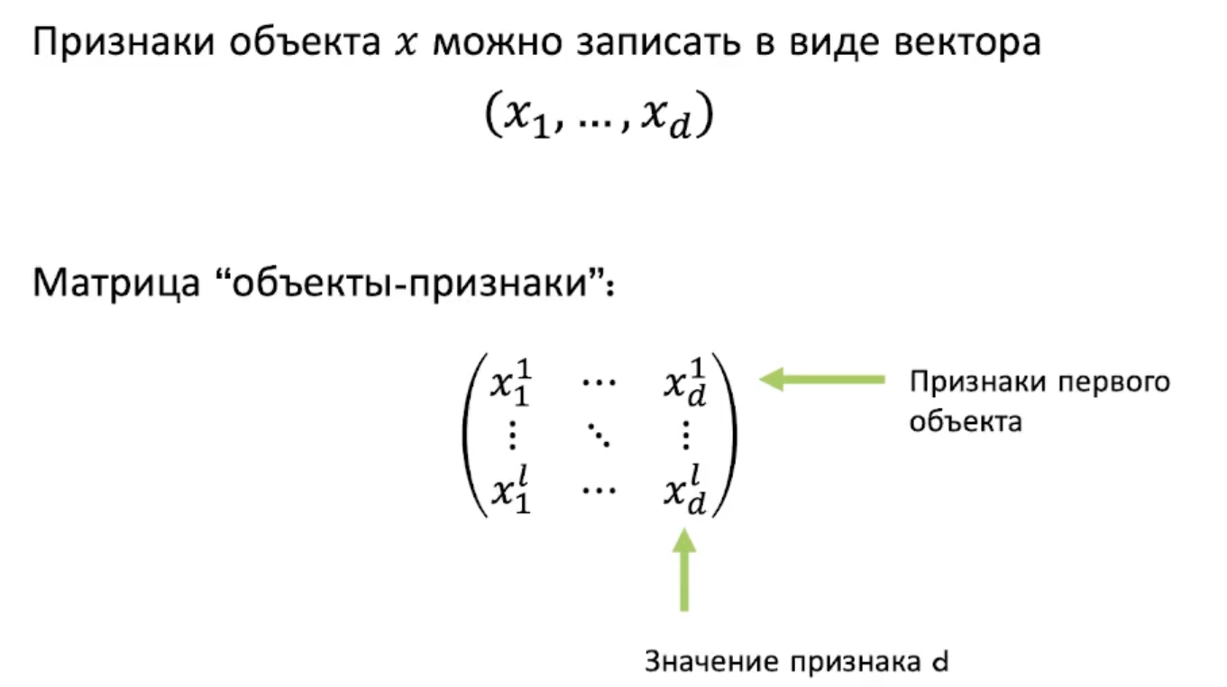
БАЗА

Slide 9
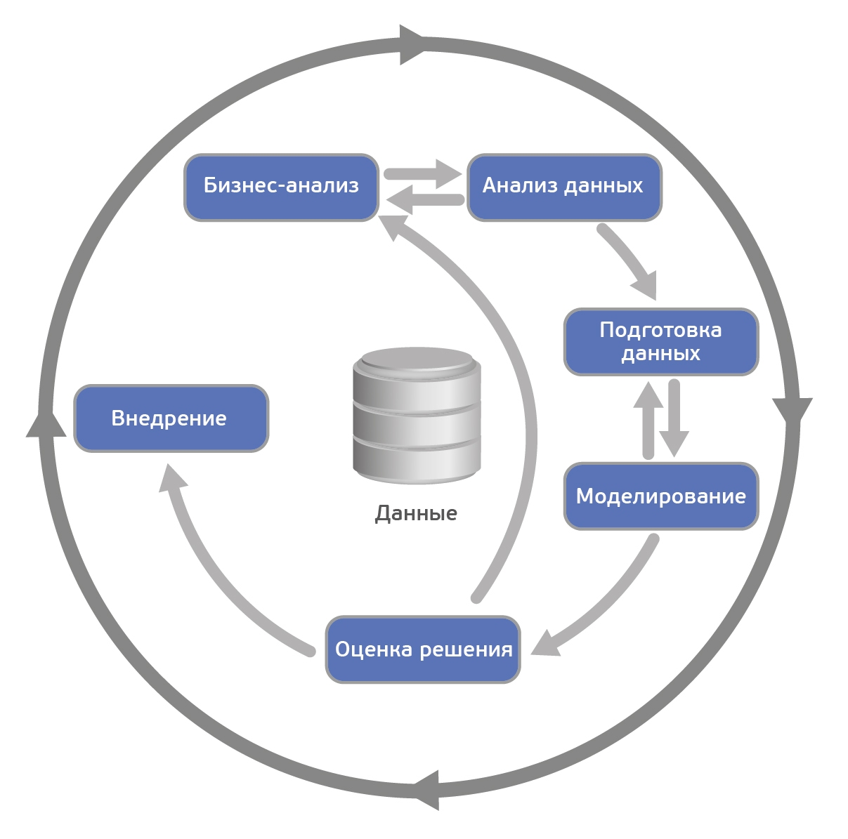
Движемся к модели

Slide 10
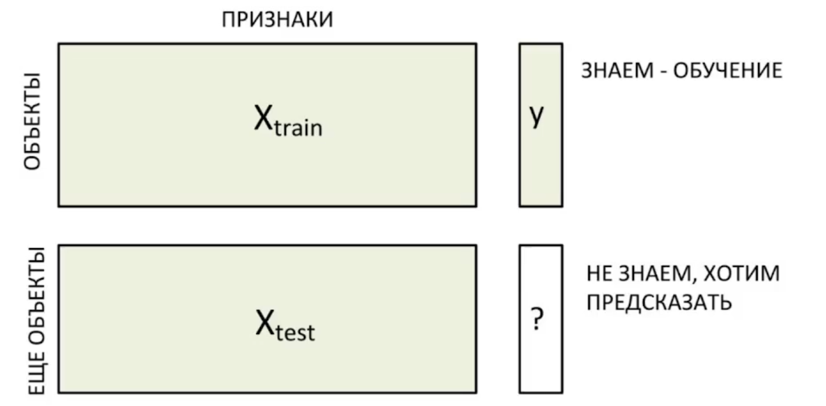
Движемся к модели

Slide 11
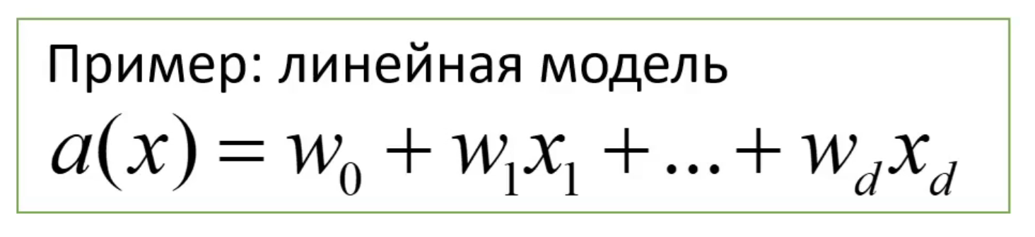

Линейная модель
a – модель
$w_{i}$ - веса модели
$x_{i}$ - признаки, фичи
d – кол-во признаков, фичей

Slide 12
Обучение модели
Подбор оптимальных весов модели, при которых качество будет наилучшим.
Как определить качество?

Slide 13
Обучение модели
Функция потерь
Модель сделала предсказание.
Чем больше значение функции потерь, тем сильнее модель ошиблась в своем предсказании.
Функция потерь оценивает качество предсказания на одном объекте.
Какие вам известны функции потерь для задачи регрессии?
* Мб напишу на доске

Slide 14
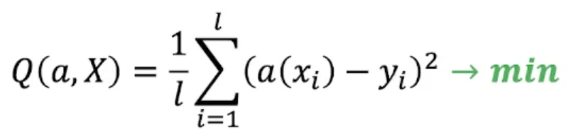
Обучение модели
Функционал ошибки – для выборки.
При обучении модели мы минимизируем функционал ошибки.
Функция потерь оценивает качество предсказания на одном объекте.
* Мб напишу на доске

Slide 15
Переобучение
Переобучение - это явление, при котором модель слишком точно адаптируется к обучающим данным, теряя при этом способность к обобщению на новых данных.
Отследить переобучение можно, сравнивая качество модели на обучающем наборе данных и на валидационном/тестовом наборе.
Разрыв в производительности указывает на переобучение.

Slide 16
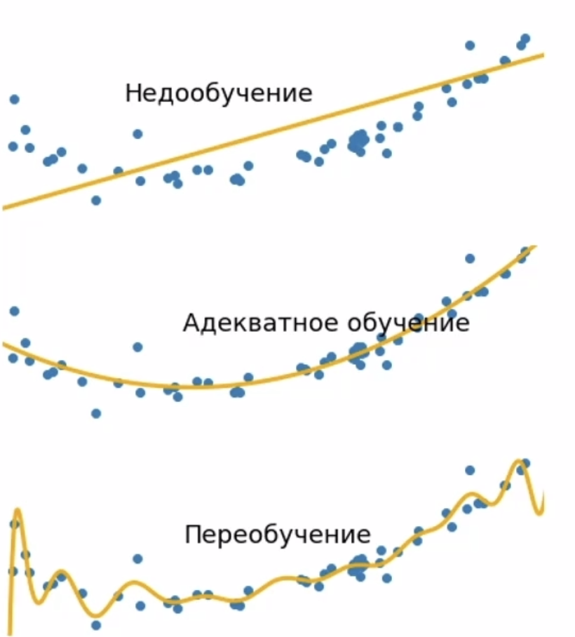
Переобучение
Признаки переобучения:
Ошибка на тесте сильно выше, чем на трейне
Большие веса при признаках

Slide 17
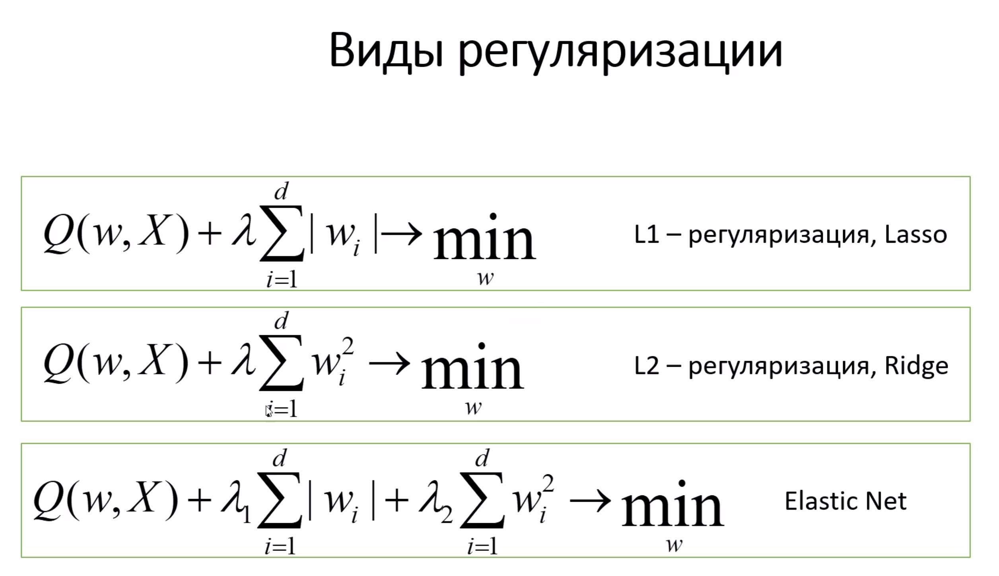
Переобучение

